Slide 1
Ilmastovastuu sosiaali-ja terveysalalla

Slide 2

Ilmastovastuuta mitataan
Scope 1
Yrityksen omat päästöt, esim. kotihoidon asiakaskäynnit työpaikan autoilla
Scope 2
Kiinteistölle ostettu energia, vesi, jätevesi ja jätehuolto
Scope 3
Toiminnasta aiheutuvat epäsuorat päästöt, esim. työmatkan päästöt

Slide 3

Scope 1
Kotihoidon ajojen päästöjä voi vähentää:
Kävely ja pyöräily asiakkaan luo
Julkisen liikenteen käyttö, raideliikenne on päästötöntä
Pieni polttoaineen kulutus, vähäpäästöinen henkilöauto
Sähköauto

Slide 4
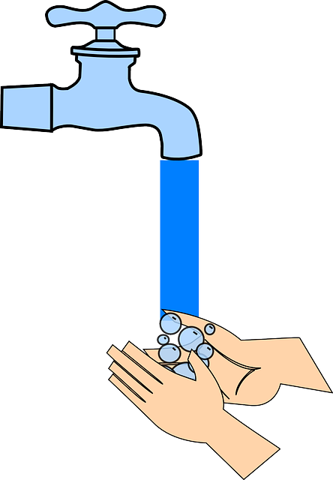
Scope 2
kiinteistöille ostettu energia, vesi ja jätevesi sekä jätehuollon päästöt
Lähihoitaja ei voi vaikuttaa näiden tuotteiden ostopäätöksiin, ne tehdään sairaanhoitopiirin, kunnan tai sotealueen kohdalla
Lähihoitaja voi kuluttaa näitä tuotteita säästäväisesti
Veden ja lämpimän veden säästäminen
Sähkön säästäminen
Oikea jätteiden lajittelu

Slide 5

Scope 3
Tarvittavien tuotteiden ostoista syntyvät päästöt
Lähihoitaja voi käyttää tuotteita säästäväisesti ja tehokkaasti
Työntekijöiden matkakulut kotoa työpaikalle
Kävely tai pyöräily
Julkinen liikenne
Vähäpäästöinen auto tai sähköauto

Slide 6

Hiilikädenjälki
Hiilikädenjälki tarkoittaa niitä toimia, joilla näitä hiilijalanjäljen päästöjä pyritään hyvittämään ja vähentämään
erilaiset säästötoimet
energia
sähkö
vesi
hoitotyön tarvikkeet

Slide 7
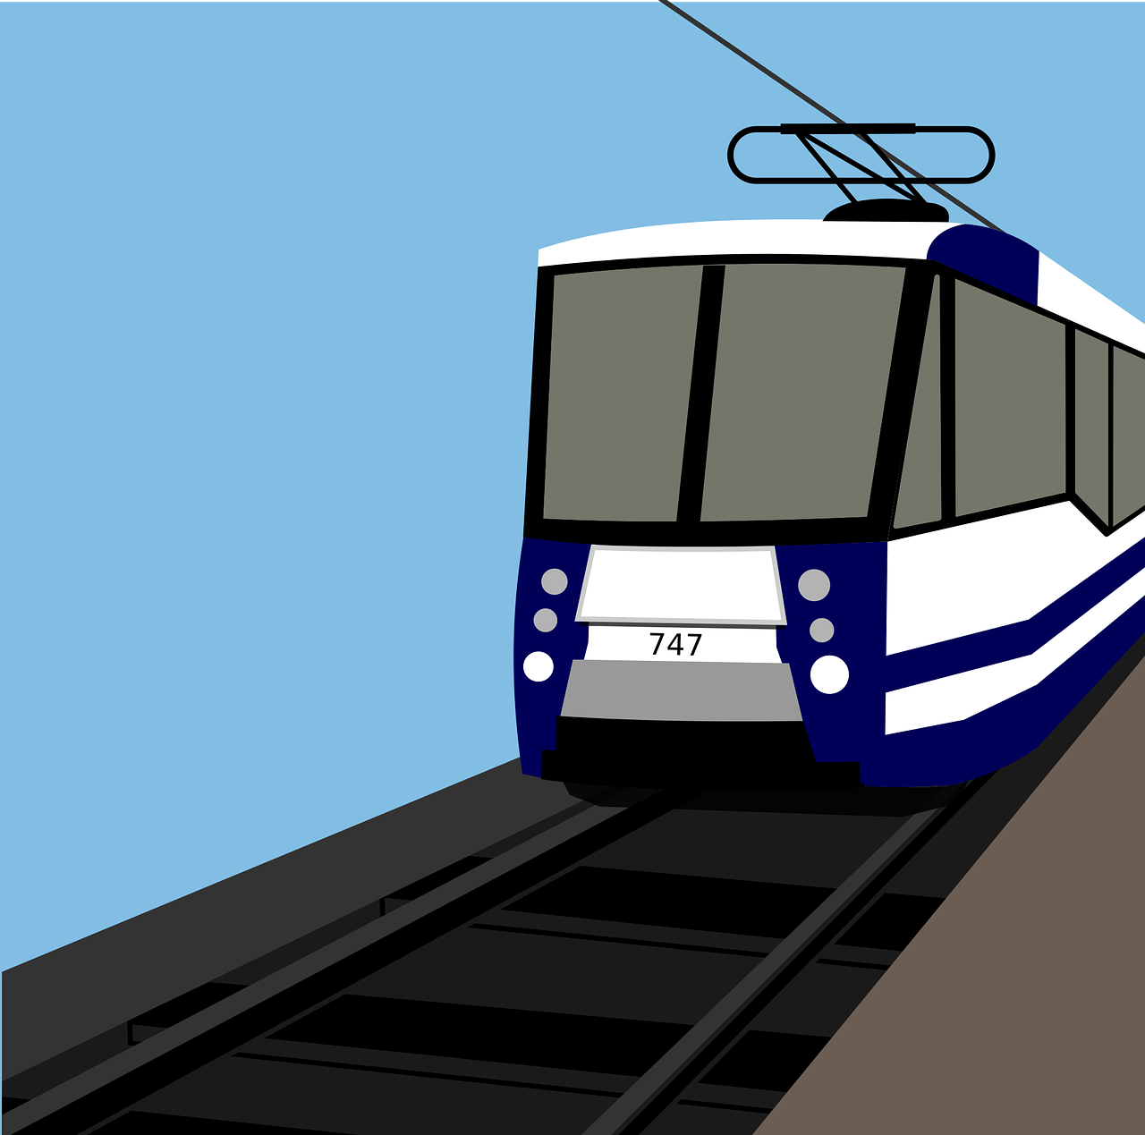
Mitä lähihoitaja voi tehdä?
Vähäpäästöinen auto tai sähköauto
Taloudellinen ajotapa
Julkisen liikenteen käyttö, mikäli mahdollista
Raideliikenne on päästötöntä, samoin sähköbussit

Slide 8
Mitä lähihoitaja voi tehdä?
Energian säästö
Riittävä, ei liian kuuma huonelämpötila
Sähkön säästö
Sähköä käyttävät laitteet ja valot sammutetaan kun niitä ei tarvitse
Valoihin liiketunnistimet
Veden säästö
Pestään täysiä koneellisia astioita, pyykkejä tai instrumentteja
Saippuoinnin ja hampaiden harjauksen ajaksi hana suljetaan
Automaattinen vesihana, josta vettä tulee vain tarvittaessa

Slide 9

Mitä lähihoitaja voi tehdä?
Ruokahävikin minimoiminen
Tilataan oikea määrä ruokaa
Käytetään tuotteet vanhimmasta uudempaan
Lähiruuan suosiminen tai oman puutarhan antimien hyödyntäminen
Lähiruokaa viljelijöitä tai kaloja kalastajilta, kotimaisia marjoja
Jos yksikössä on puutarha, esim. omenista jälkiruokaa tai leivonnaisia

Slide 10

Mitä lähihoitaja voi tehdä?
pesulappujen, käsineiden, vaippojen ja muun kertakäyttömateriaalin maltillinen ja suunniteltu käyttö
Tilaukset viivakoodeilla, jotta varasto ei kasva liian isoksi, eivätkä tuotteet lopu liian aikaisin
Luontoystävällisten pesuaineiden käyttö pintojen, astioiden, pyykin ja instrumenttien pesussa

Slide 11

Mitä lähihoitaja voi tehdä?
Päiväkodissa kestävien ja puhdistettavien lelujen hankinta
Laadukkaat pelit ja kirjat, jotka kestävät käyttöä
Luonnonmateriaalien ja puhtaiden purkkien ja wc-paperirullien käyttö askartelussa
Leikataan kartonkia tai muuta materiaalia säästäväisesti

Slide 12

Mitä lähihoitaja voi tehdä?
Roskien oikeanlainen lajittelu
Jokainen jätejae oikeaan roskikseen, ongelmajätteet niille kuuluville paikoille
Puhtaat ja ehjät vaatteet kiertoon toisille tarvitseville
Päiväkodin varavaatteet
Vaatteet, joita kuolleen omaiset eivät halua

Slide 13

Mitä lähihoitaja voi tehdä?
Lääkehävikin minimointi
Lääkkeiden oikea hävitys
Särmäisjäte, huumeita sisältävä jäte ja muu lääkejäte
Lääkkeiden oikea-aikainen annostelu
Evondos robotti
Axitare älykäs dosetti
Nettiyhteys asiakkaan kotiin, jolloin ohjataan lääkkeen käyttöä

